Slide 1
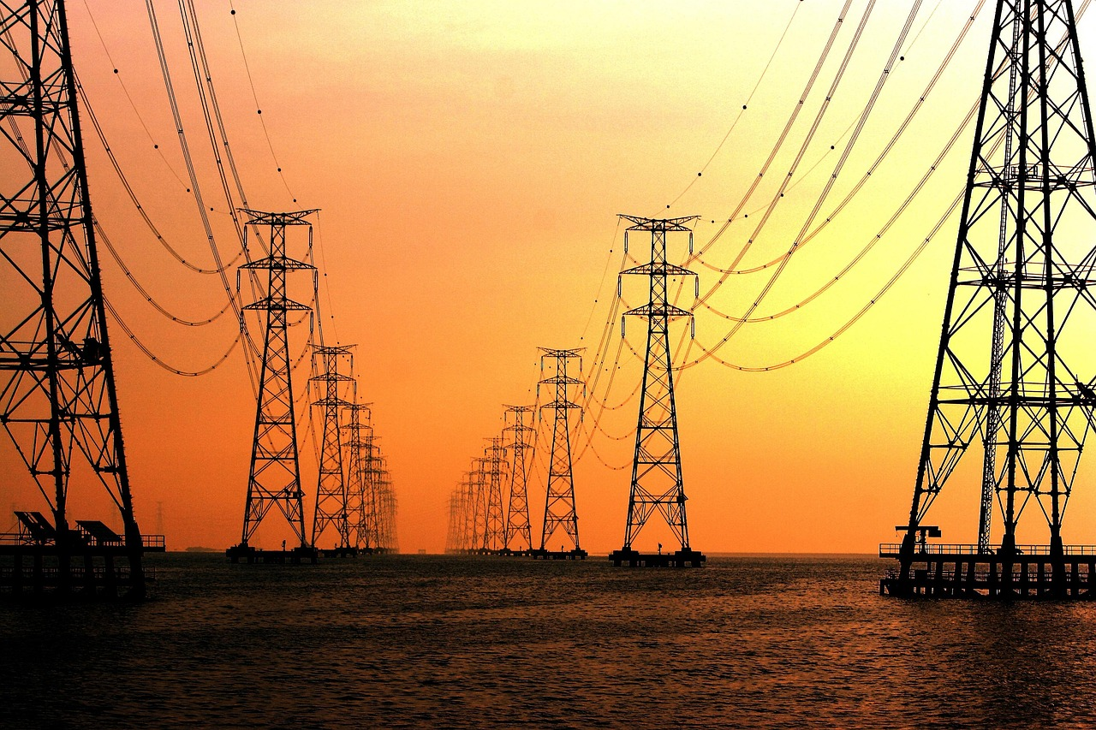
Reihe: Unterrichtsbeispiele zur sozioökonomischen Bildung
Österreichs Energiewirtschaft:
Statistiken analysieren und interpretieren
gefördert von

Slide 2
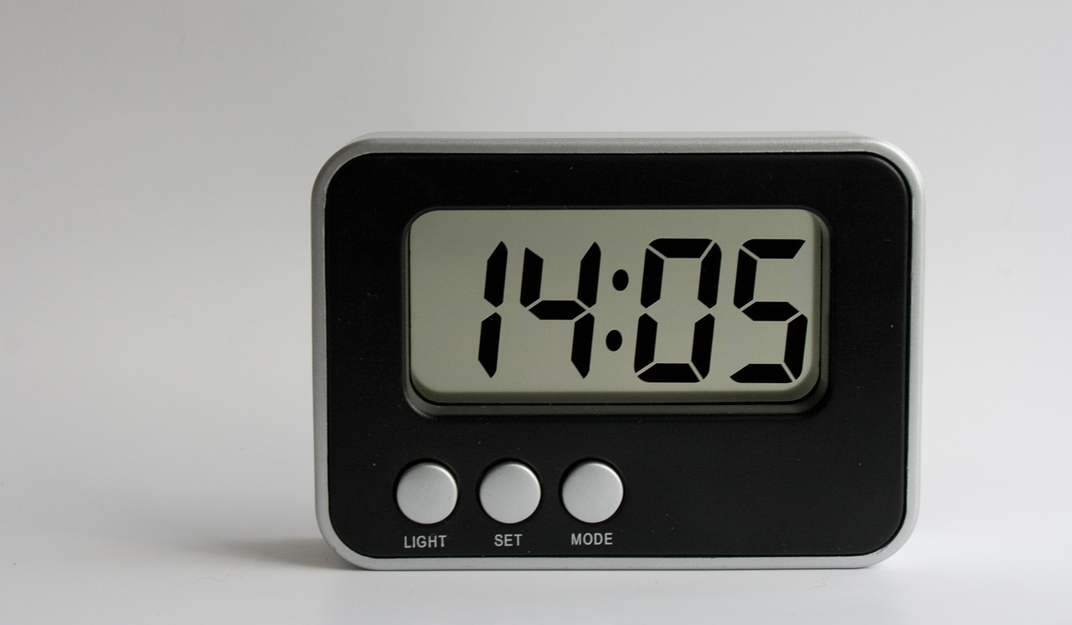
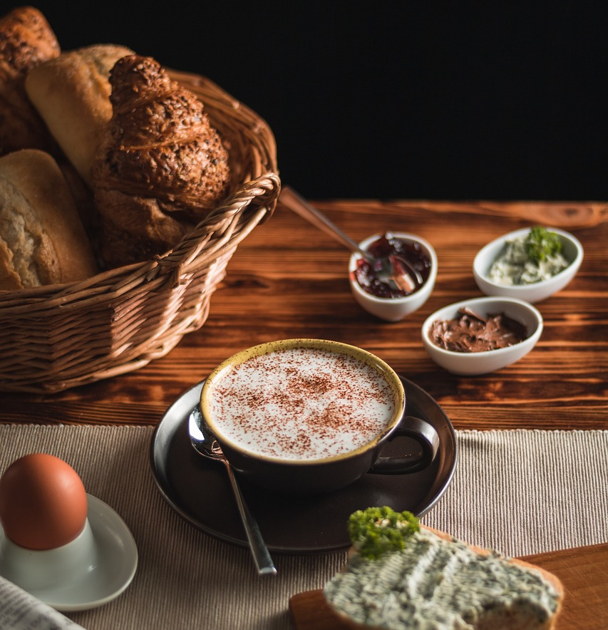
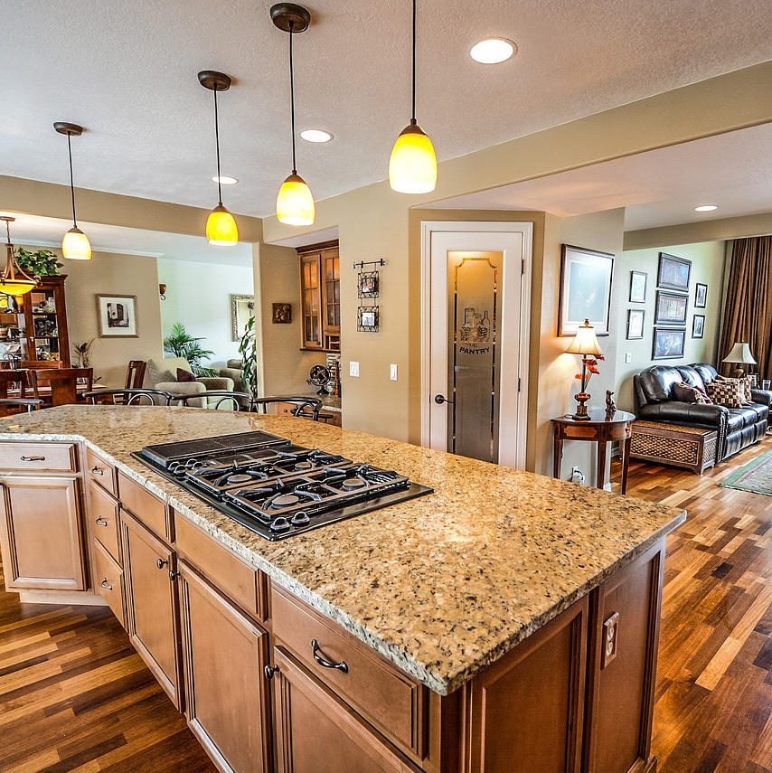
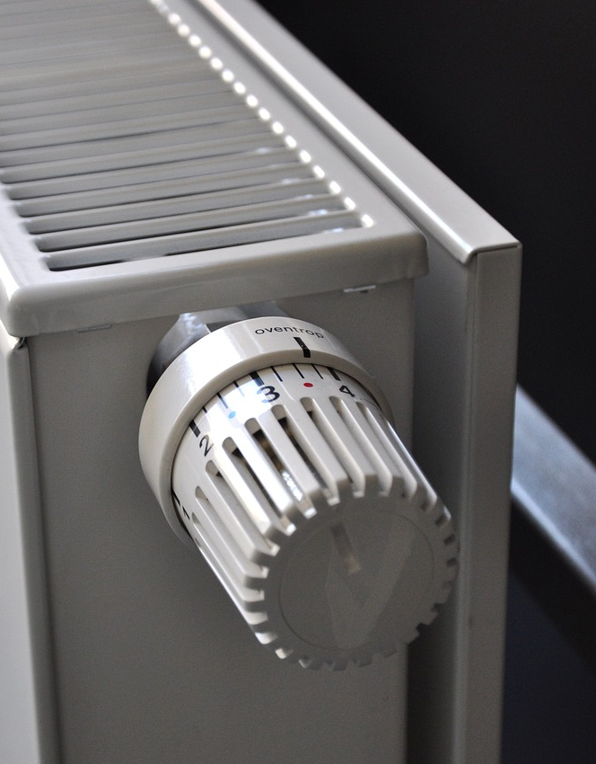
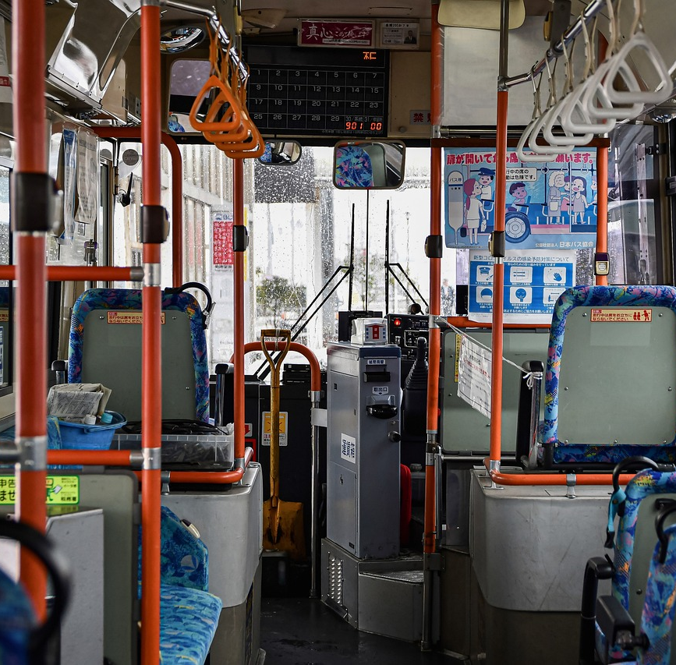
Wo hast du heute schon Energie genutzt?
Quelle: pixabay.com
gefördert von

Slide 3
Energieverbrauch Österreichs (2023)
Lies den Wert der Energienutzung für Strom, Mobilität und Wärme von dem Säulendiagramm ab.
Quelle: Wien Energie 2024, statistik.at
gefördert von

Slide 4
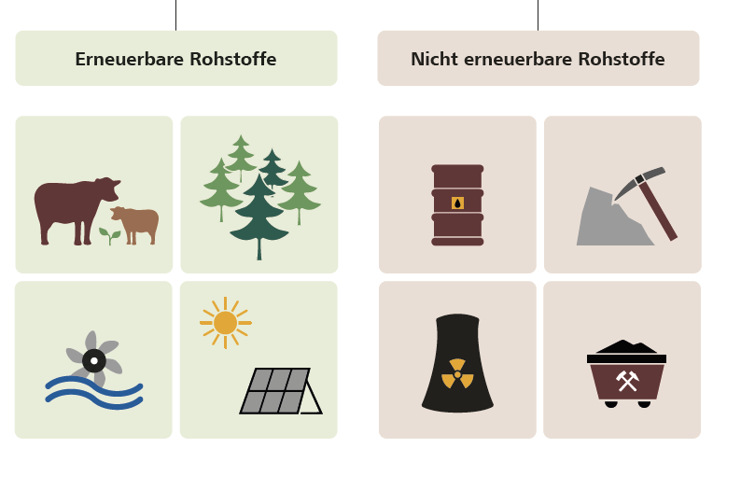
ROHSTOFFE
Quelle: Fridrich 2024, S. A1-32
gefördert von

Slide 5
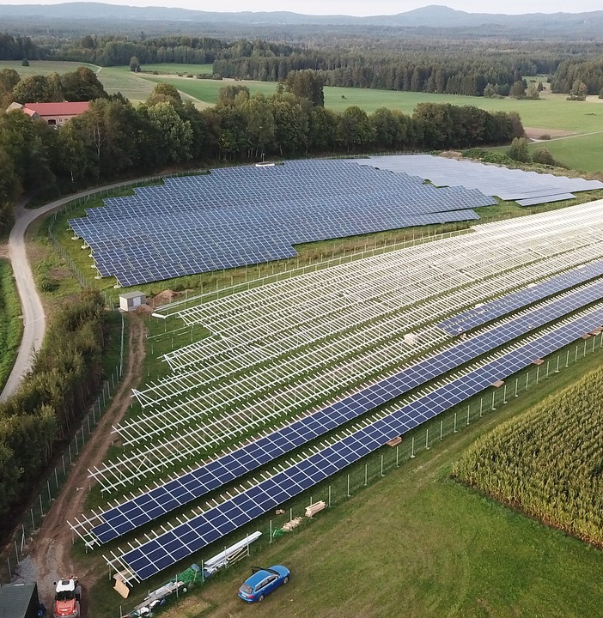
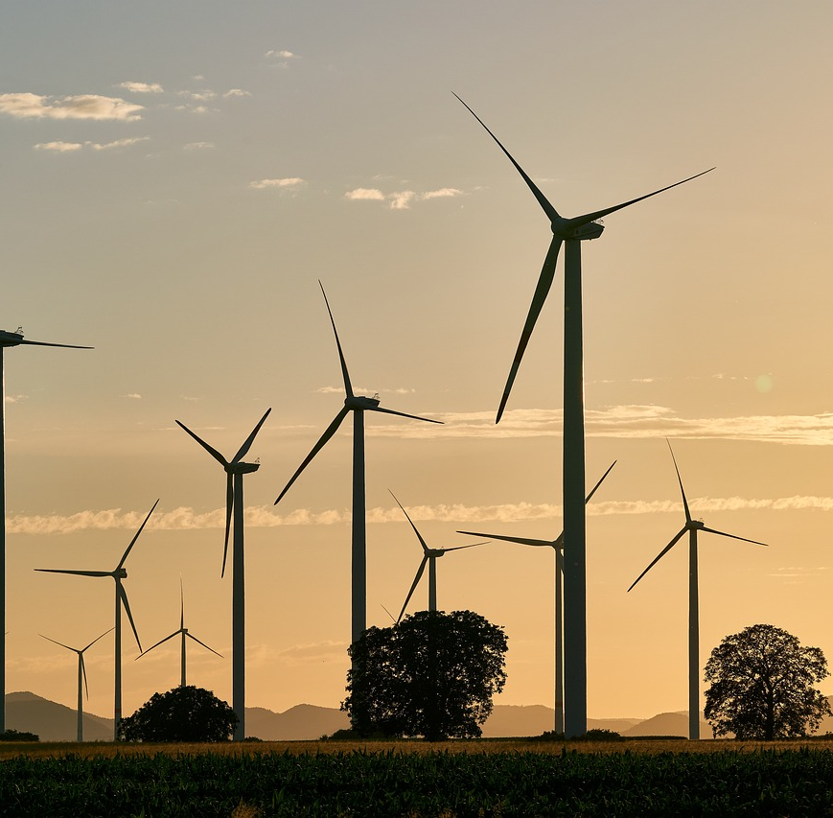
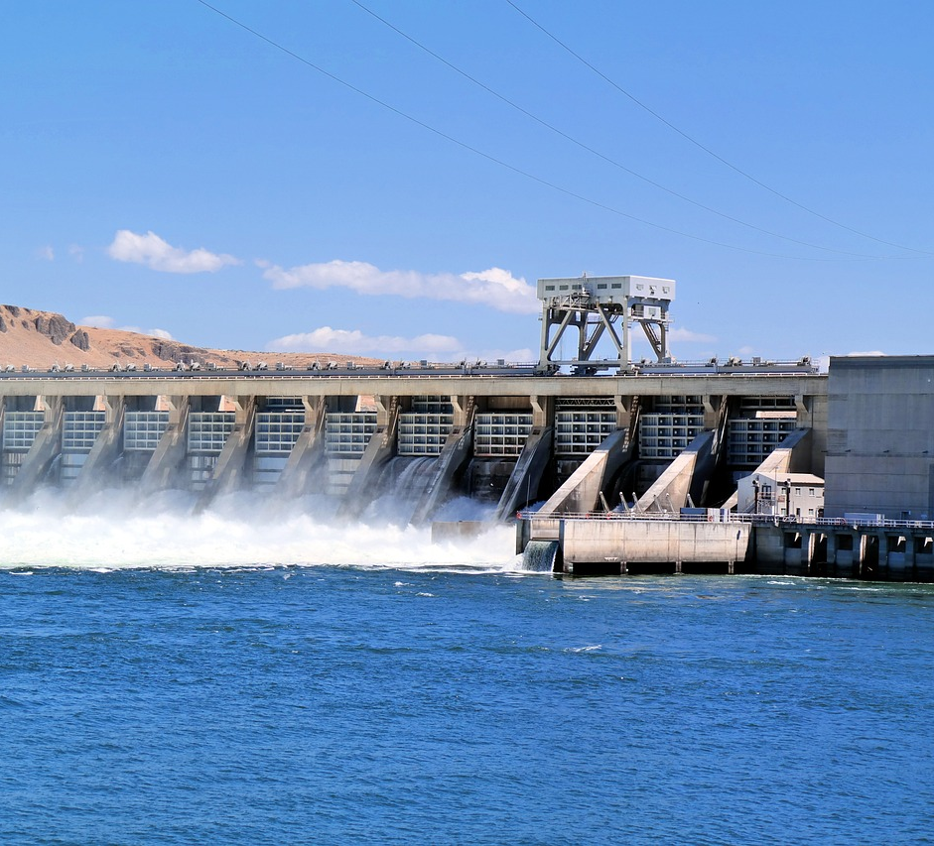
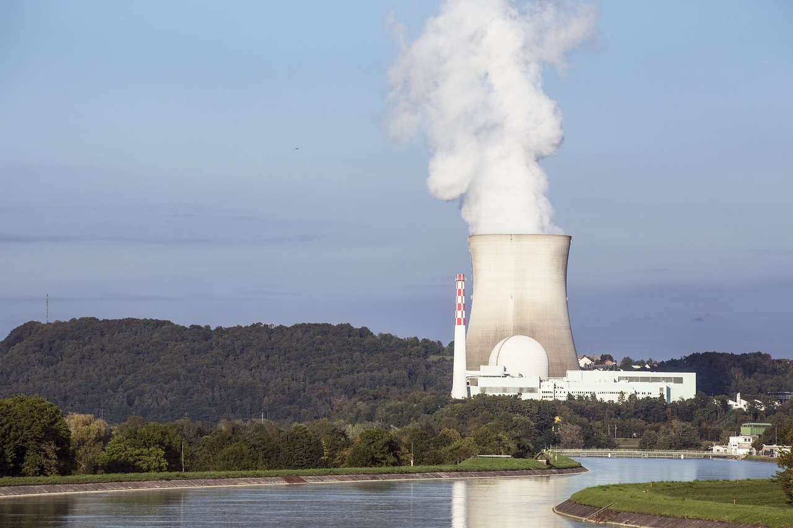
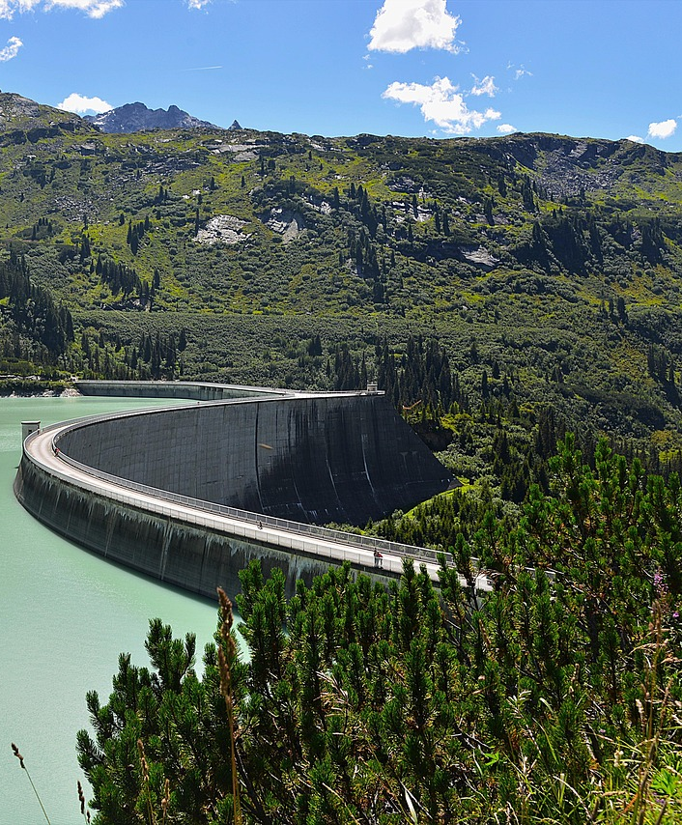
Erneuerbare Energie? Nicht erneuerbare Energie?
Wasserkraftwerk (Laufkraftwerk)
Photovoltaikanlage (PV)
Wasserkraftwerk (Laufkraftwerk)
Photovoltaikanlage (PV)
Windpark
Windpark
Atomkraftwerk
Atomkraftwerk
Wasserkraftwerk (Speicherkraftwerk)
Wasserkraftwerk (Speicherkraftwerk)
Kohlekraftwerk
Ordne die gezeigten
Formen der Energieproduktion zu. Benenne die Kraftwerkstypen.
Quelle: pixabay.com
gefördert von

Slide 6
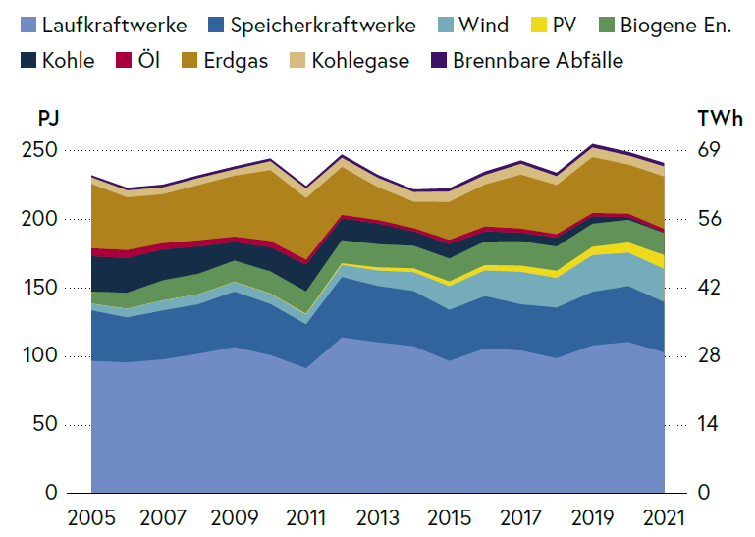
Stromerzeugung in Österreich (2005-2021)
TWh= Terawattstunden,
Einheit für Energie bzw. Arbeit
Quelle: BMK 2023
gefördert von

Slide 7
Stromerzeugung in Österreich (2005-2021)
In den letzten Jahren ist die Stromerzeugung in Österreich ungefähr gleich geblieben.
Große Anteile stammen aus erneuerbaren Quellen.
(Wasserkraft, Windkraft und immer öfter auch aus Photovoltaik-Anlagen (PV).
Quelle: BMK 2023
gefördert von

Slide 8
GRUPPE 1
TAGESGANG DES STROMVERBRAUCHS IN ÖSTERREICH
MW=
Megawatt, Einheit für Leistung
Quelle: Österreichisches Gesellschafts- und Wirtschaftsmuseum 2022
gefördert von

Slide 9
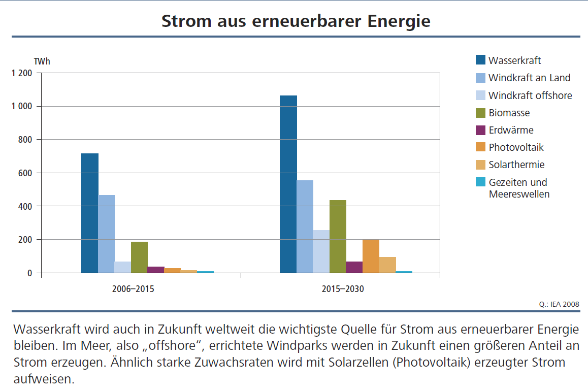
GRUPPE 2
STROM AUS ERNEUERBARER ENERGIE (WELTWEIT)
Quelle: Österreichisches Gesellschafts- und Wirtschaftsmuseum 2022
gefördert von

Slide 10
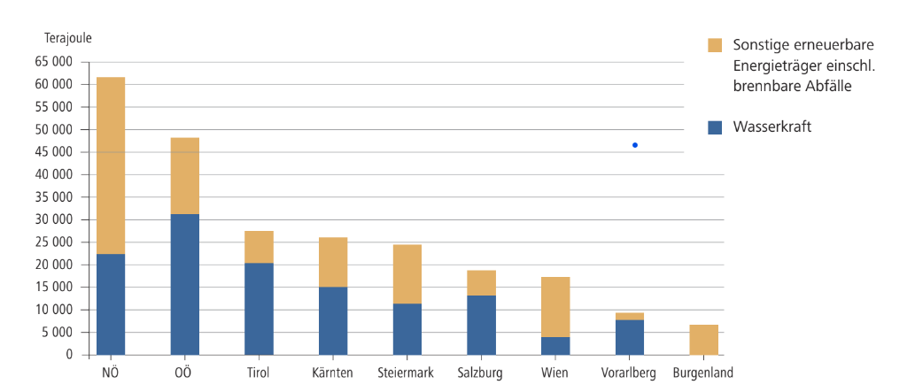
GRUPPE 3
PRODUKTION ERNEUERBARER ENERGIE NACH BUNDESLÄNDERN
Terajoule =
Einheit für Energie
Quelle: Österreichisches Gesellschafts- und Wirtschaftsmuseum 2022
gefördert von

Slide 11
GRUPPE 1
Quelle: Österreichisches Gesellschafts- und Wirtschaftsmuseum 2022
gefördert von

Slide 12
GRUPPE 2
Quelle: Österreichisches Gesellschafts- und Wirtschaftsmuseum 2022
gefördert von

Slide 13
GRUPPE 3
PRODUKTION ERNEUERBARER ENERGIE NACH BUNDESLÄNDERN
In den neun Bundesländern wird unterschiedlich viel Energie erzeugt. Oberösterreich produziert am meisten Energie aus Wasserkraft, das Burgenland am wenigsten. Niederösterreich produziert am meisten Energie und hat den höchsten Anteil an erneuerbaren Energieträgern außer Wasser.
Quelle: Österreichisches Gesellschafts- und Wirtschaftsmuseum 2022
gefördert von

Slide 14
Quelle: Hrsg.: Wien Energie 2024
gefördert von

